Slide 1


APP ING DROPS
Integrantes:
Bonifacio León Mauricio
Hernández Jiménez Diana Lisset
Matadamas Macedonio José Alberto
Reyes Alonso Katherine
Rosales Mendoza Armando Jose
‹#›

Slide 2
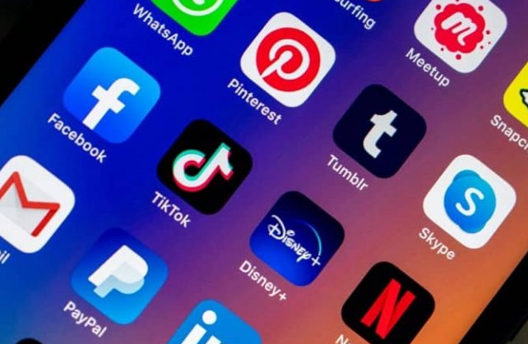


ING DROPS
Ing Drops
App en la cual se implementará la enseñanza del idioma inglés

Slide 3

Objetivos
Su principal objetivo es mejorar el desarrollo tanto personal, lógico, analítico y pensante del estudiante o usuario, en cuanto a la comprensión de dicha lengua
Brindarle una mejor herramienta para cumplir con el requisito del idioma de la entidad educativa en la cual realiza sus estudios
Brindarle una herramienta necesaria para su salida al mundo laboral.

Slide 4

Herramientas de aprendizaje
La tecnología que usará la aplicación será muy fácil, interactiva e intuitiva de usar, te puede enseñar desde lo básico hasta cosas más avanzada.
ción será muy fácil, interactiva e intuitiva de usar, te puede enseñar desde lo básico hasta cosas más avanzadas,
Imágenes

Slide 5


Audios
Videos

Slide 6
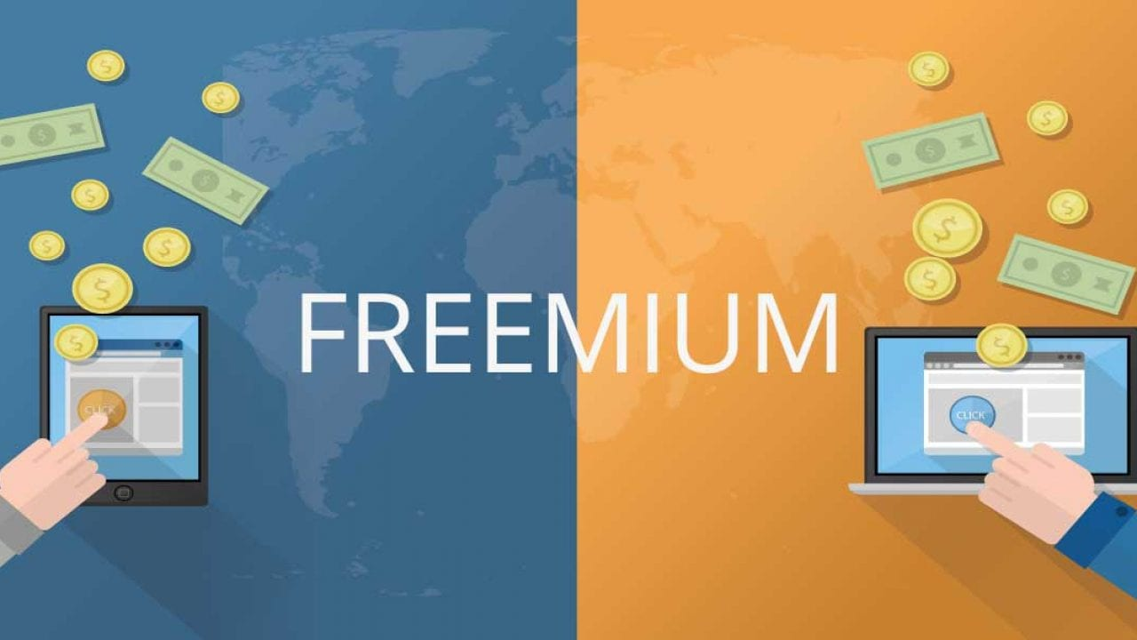
Modelo de Negocio
La app aprovecha un híbrido entre los modelos con publicidad y freemium.

Slide 7
Wireframe (Diagrama general de pantallas) de la App IngDrops

Slide 8
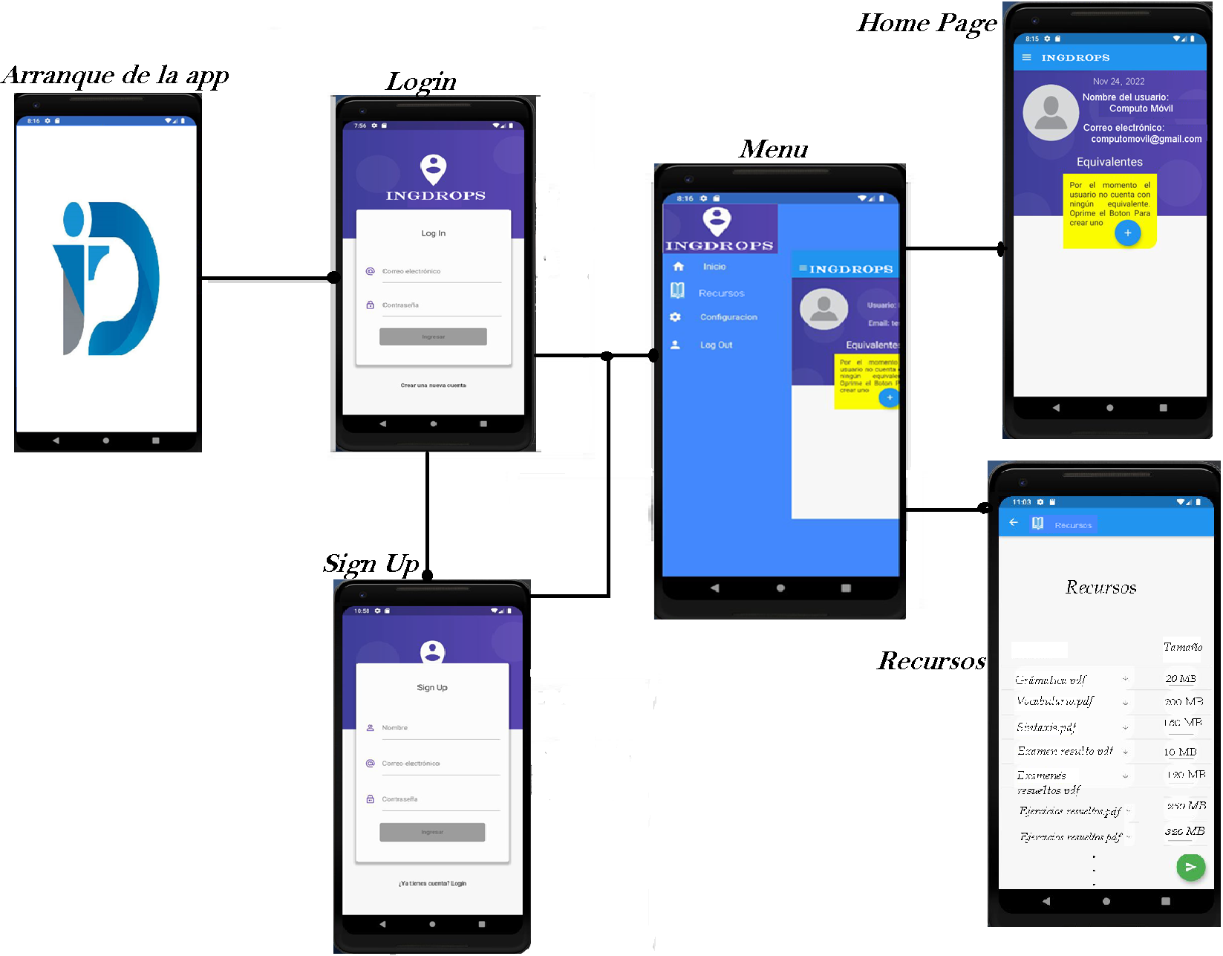

Slide 9
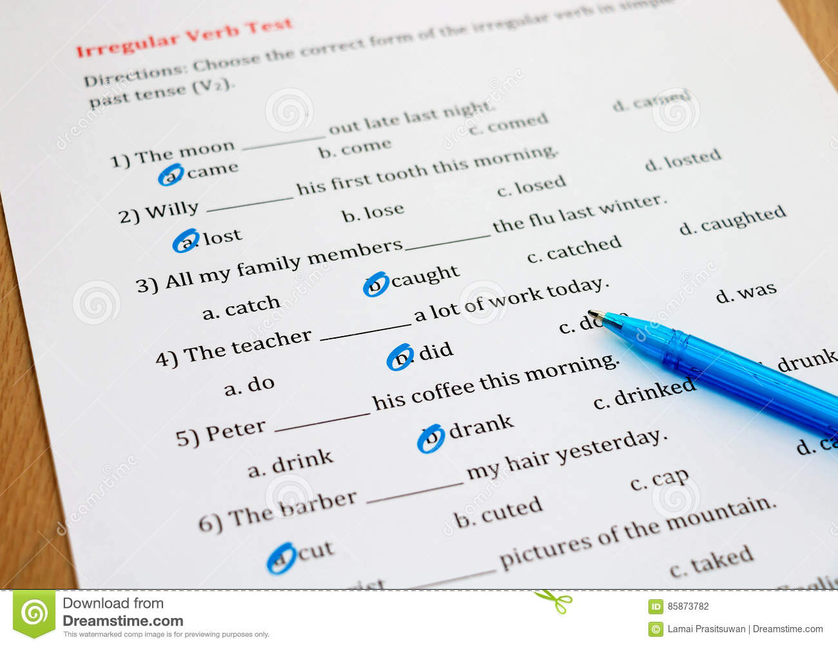
Fortalezas
Su contenido didáctico está centrado en las necesidades de los estudiantes de la UNAM.
Se podrán tener exámenes-simulacro muy apegados y/o acordes a lo que los usuarios presentarán como examen de evaluación del idioma.
El costo de la app será gratuita y libre de publicidad.

Slide 10

Modelo de Negocio
Modelos con publicidad y freemium.
La aplicación gratuita gana dinero a través de la publicidad.
Los usuarios gratuitos también se canalizan hacia suscripciones premium con una experiencia sin publicidad y más funciones.

Slide 11

Distribución
Sistema operativo:
Android
Disponible en Google play

Slide 12
Costos aproximados en etapa de desarrollo
Personal | $990,165.9
Costos indirectos | $ 32,303.4
Duración del proyecto | 6 meses
Total (MNX) | $ 1,022,469.3

Slide 13
Análisis
La elaboración de todo el desarrollo de una aplicación no únicamente conlleva a saber cómo programarla a nivel técnico, si bien es muy importante para producir aplicaciones, que se domine un lenguaje de programación, también se debe conocer qué características de hardware cuenta el dispositivo y si algunas de estas características dependen del lugar en donde nos encontremos, además que es importante preguntarse si es necesario que lo que sea que vayamos a desarrollar cumpla con las características necesarias para considerarse cómo una app móvil, o simplemente con haber elaborado una aplicación web hubiese bastado.

Slide 14
Referencias
Pismennaya, K. (2022, marzo 24). Mobile app development team: Tips, structure, and roles. Blog - Mind Studios. https://themindstudios.com/blog/mobile-app-development-team/
(S/f). Atimi.com. Recuperado el 22 de noviembre de 2022, de https://www.atimi.com/the-roles-of-a-mobile-application-development-team/
Hermes, O. (Ed.). (2012). Creately. Bellum Publishing.
Torres, T. (2021, 9 marzo). El modelo de negocio de Duolingo.
https://es.linkedin.com/pulse/el-modelo-de-negocio-duolingo-tatiana-torres
Salario en México - Salario Medio. (s. f.). Talent.com. https://mx.talent.com/salary
Calculadora de ISR. (s/f). Nominapro.mx. Recuperado el 25 de noviembre de 2022, de https://nominapro.mx/calculadora-isr/
(S/f). Bing.com. Recuperado el 25 de noviembre de 2022, de https://www.bing.com/search?q=aproximación+de+desarrollo+de+una+app+en+tiempo&qs=n&form=QBRE&msbsrank=6_6__0&sp=-1&pq=aproximación+de+desarrollo+de+una+app+en+tiempo&sc=6-47&sk=&cvid=CDC3D9F7EA7E437B9EB0FA9C213A24D7&ghsh=0&ghacc=0&ghpl=
Migallón, L. (2022, enero 25). ¿Cómo realizar el cálculo de costos de tu negocio? Con ejemplos. Witei. https://get.witei.com/es/articulos/como-realizar-el-calculo-de-costos-de-tu-negocio-con-ejemplos/amp/

